Slide 1
金融领域中的机器学习
南京大学计算机科学与技术系

Slide 2
什么是机器学习
人工智能大师Herb Simon这样定义“学习”：
系统在不断重复的工作中对本身能力的增强或改进，使得系统在下一次执行相同任务或类似任务时，比现在做的更好
机器学习：研究计算机怎样模拟或实现人类的学习行为，以获取新的知识或技能，重新组织已有的知识结构使之不断改善自身的性能。

Slide 3
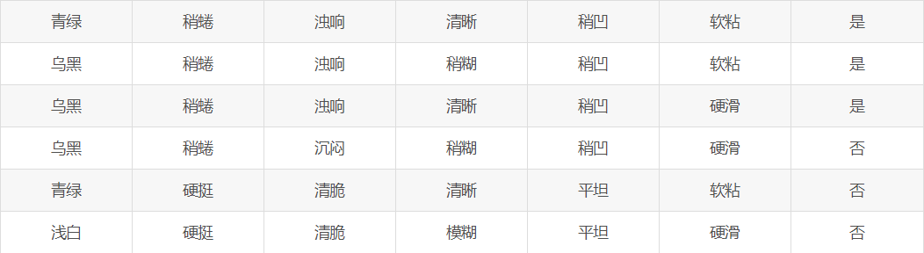
基本术语
训练样本
特征
标签
训练集

Slide 4
基本术语
验证集

Slide 5
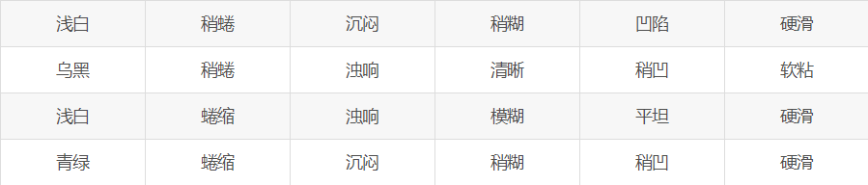
基本术语
测试集

Slide 6
机器学习的分类
监督学习
半监督学习
无监督学习
强化学习

Slide 7
机器学习的重要性
《Science》2001年论文：
“每个科学领域的科学过程都有它自己的特点，但是，观察、创立假设、根据决定性实验或观察的检验、可理解检查的模型或理论，是各个学科所共有的。对这个抽象的科学过程的每一个环节，机器学习都有相应的发展，我们相信它将导致科学方法中所有环节的合适的、部分的自动化。”

Slide 8
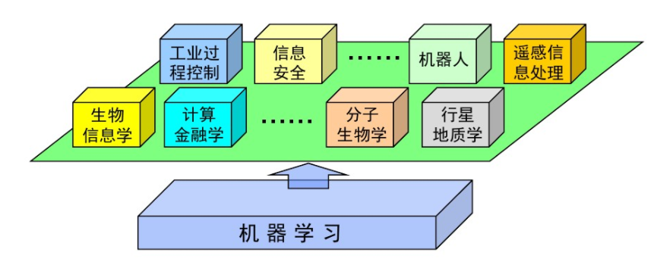
机器学习的应用领域

Slide 9
机器学习在金融领域中的应用
过程自动化
安全
承保和信用评分
算法交易
机器人顾问

Slide 10
过程自动化
过程自动化是机器学习在金融领域最常见的应用之一。该技术可以替代体力劳动，自动化重复任务，提高生产率。
机器学习帮助公司优化成本，改善客户体验，扩大服务规模。
过程自动化在金融领域的应用实例有：
聊天机器人
客服中心自动化
文书工作自动化
员工培训游戏化
……

Slide 11
银行业务流程自动化实例
摩根大通推出了一个利用自然语言处理(一种机器学习技术)的智能合同平台。该方案可处理法律文件并从中提取重要数据。手工审查1.2万份年度商业信贷协议通常需要大约36万工时。然而，使用机器学习可以在几个小时内浏览相同数量的合同。
BNY Mello将过程自动化集成到他们的银行生态系统中。这项创新可每年节省30万美元，并带来了广泛的操作改进。
Privatbank是一家乌克兰银行，在移动和网络平台上使用聊天机器人助手。聊天机器人加快了一般客户查询的速度，并减少了人工助理的数量。

Slide 12
安全
银行可以使用机器学习实时监控每个帐户的数千个交易参数，分析持卡人的每一个行为并尝试发现该用户行为背后的目的。当系统识别到了可疑帐户行为，它可以向用户询问额外的认证信息来验证该笔交易。如果欺诈的可能性很高，甚至可以完全阻止交易通过。验证一个交易只需要几分钟(甚至几秒钟)。
财务监控是金融中机器学习的另一个安全用例。数据科学家可以训练该系统检测大量微支付，并标记诸如smurfing的洗钱技术。
Adyen, Payoneer, Paypal, Stripe,和Skrill 是一些著名的金融科技公司，它们在安全机器学习方面投入了大量资金。

Slide 13
承保和信用评分
训练有素的系统可以在现实环境中执行相同的承保和信用评分任务，可以提高相关从业人员工作的效率和精确度。银行和保险公司拥有大量消费者历史数据，他们可以使用这些数据训练机器学习的模型。或者，他们可以使用大型电信或公用事业公司生成的数据集。
BBVA Bancomer 正与一个信用评分平台Destacame合作。 该银行旨在为拉丁美洲信用记录不足的客户提高获得信贷的机会。Destacame通过开放API访问了公用事业公司的账单支付信息。通过对账单支付行为进行分析，Destacame为客户生成信用评分并将结果发送给银行。

Slide 14
具体机器学习方法
支持向量机
神经网络
深度学习
强化学习
……

Slide 15
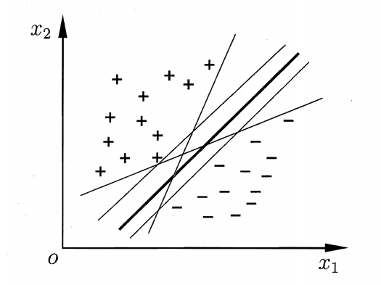
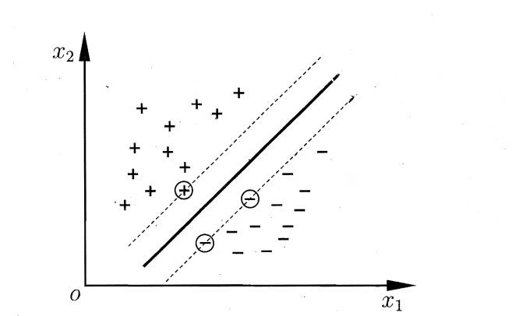
支持向量机
基本想法：找到一个“最佳”的划分超平面、将不同类别的样本分开。
“最佳”：直观上看，应该去找位于两类训练样本“正中间”的划分超平面，因为它对训练样本局部扰动的容忍性最好，泛化能力最强.

Slide 16
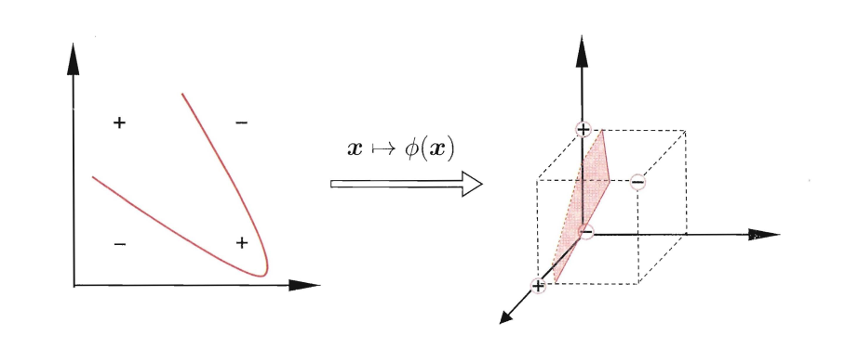
核函数
有时样本空间内不存在一个能划分两类样本的超平面，对这样的问题，可将样本从样本空间映射到一个更高维的特征空间，使得样本在这个特征空间内线性可分。

Slide 17
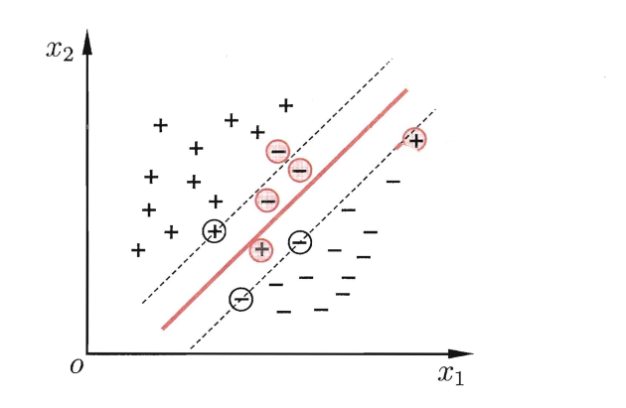
在现实任务中，即使使用核函数也很难使得训练样本线性可分。 缓解该问题的一个办法是允许SVM在一些样本上出错。 在最大化间隔的同时，不满足约束的样本应尽可能少。

Slide 18
在金融领域中的应用
客户抵押贷款违约评估
“信贷风险是金融机构风险的主要来源……在实际应用中，用支持向量机进行分类建立了住房抵押贷款信用风险评估模型，并与其他算法进行了比较，取得了良好的分类效果。 ”
——《基于粗集和SVM的客户抵押贷款违约评估》
企业财务困境预测
“本文利用结合遗传算法的支持向量机算法，尝试对中国上市公司中被特别处理界定陷入财务困境公司，采用其相关的财务报表数据，进行特征提取，并运用于财务困境的预测，从而获得精度更高的预测模型。 ”
——《基于 GA-SVM 的企业财务困境预测》
http://www.cnki.com.cn/Article/CJFDTotal-JSGG200809068.htm
https://core.ac.uk/download/pdf/41348323.pdf

Slide 19
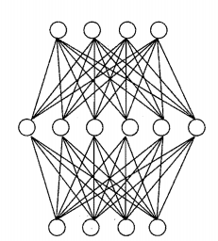
神经网络
神经网络是模拟生物神经系统对真实世界物体所作出的交互反应的一种机器学习方法

Slide 20
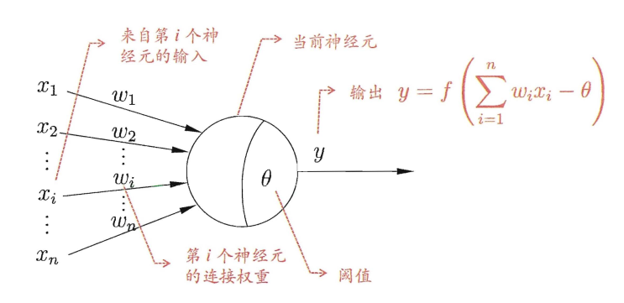
神经元模型
神经网络中最基本的成分是神经元模型

Slide 21
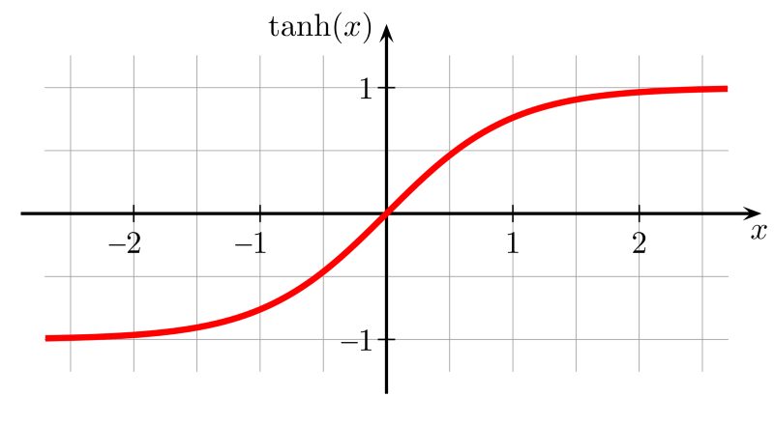
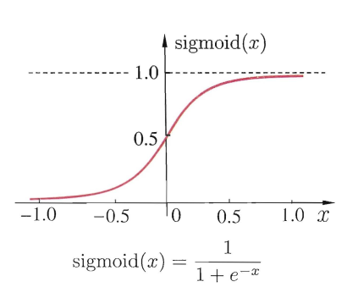
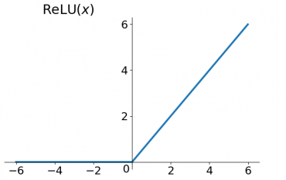
激活函数

Slide 22
神经网络种类
传统神经网络：目前应用最广泛的神经网络
卷积神经网络（CNN）：主要用于处理图像数据
循环神经网络（RNN）：主要用于处理带有时序特性的任务

Slide 23
深度学习
典型的深度学习模型就是很深层的神经网络，可以达到数十层甚至上百层。
背景：
硬件能力的提升，尤其GPU的计算能力更强
一些技巧的加入，比如卷积层、dropout、relu等，使得模型参数得到很大的简化

Slide 24
在金融领域中的应用实例
2018年，蚂蚁金服在国际机器学习大会（ICML）上展示了基于强大的深度学习能力开发的定损宝。它的功能是当发生车辆事故时，用户拍照上传即可快速定损，这一技术可以整合到第三方保险公司的手机应用里。定损宝将图像识别技术和车险领域首次结合，每年有望为中国保险公司节约数十亿元人民币成本，备受参与ICML 2018 的业界人士关注。
在大会上，蚂蚁金服还提出了处理金融级图结构的新方法。蚂蚁金服的研究人员设计了一个新的图形卷积网络模型，并设计出新的特征传播方法和剪枝技术，让计算结果越来越准确。这种方法处理金融领域的图结构数据时效率很高，显著强于业界之前在Graph Embedding 方面的最优解。这种深度学习处理图结构的方法可以被用于系统性风险的监测预测，显著降低风控成本，提升系统的安全性。
https://blog.csdn.net/eo63y6pKI42Ilxr/article/details/81058749

Slide 25
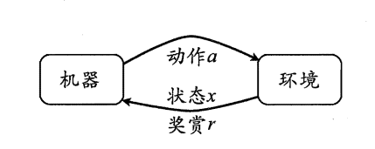
强化学习
以“试错”的方式进行学习，通过与环境进行交互获得的奖赏指导行为，目标是获得最大的奖赏
没有监督学习中的有标记样本，只有等到最终结果揭晓，才能通过"反思"之前的动作是否正确来进行学习

Slide 26
在金融领域中的应用实例
在八月一号，金融时报发布了一个关于摩根大通优化交易程序的文章。这个系统算法的核心是强化学习，它根据市场的反映来学习最佳的择时交易动作（选择最优价格，交易持续时间和订单大小）。根据摩根大通做的技术报告，这个系统的强化学习算法同时用到了 Sarsa 和 Q-learning。该系统（被称为“LOXM”）正被用来以最快的速度和最好的价格执行交易。
https://blog.csdn.net/CoderPai/article/details/80174109

Slide 27

机器学习框架
Tensorflow
适合大规模部署，特别是需要跨平台和嵌入式部署

Slide 28

Pytorch
有利于研究人员、爱好者、小规模项目等快速搞出原型

Slide 29

谢谢！

